Slide 1
Kedvenc mobilom
Belépés a prezentációba
GALAXY GRAND DUOS
Készítette: Lengyel Sándor
Felkészítő tanár: Kókai Anasztázia
Jovan Jovanović Zmaj Általános Iskola
Iskola tér 1. Magyarkanizsa 24420 Szerbia
osjjzmaj_kanjiza@open.telekom.rs

Slide 2
Használati utasítás
Vissza a tartalomhoz.
Erre az ikonra kattintva kiléphetsz a prezentációból.
A tartalomba vezető ikon, melyen kiválaszthatsz más témákat.
Rákattintva az előző diára jutunk.
A következő diára jutunk.
A kiválasztott témakörhöz tartozó első diára visz vissza.
A tartalom dián található kiválasztott téma alapján az adott témakörhöz juthatunk.
Erre a kis buborékra kattintva az adott dián található szakszavak jelentését találod.

Slide 3
Tartalom
3.
2.
1.
Android vs. Windows
A telefonról
Előszó
6.
5.
4.
Használati utasítás
Források
Gyakorlás

Slide 4
Előszó
„Gyakori kérdések”
Melyik telefont mutatod be?
A Samsung Galaxy Grand Duos telefont fogom bemutatni.
Miért pont ezt?
Azért erre esett a választásom, mert nagyon régóta szeretnék egy igazán jó okostelefont, mely nem annyira drága, de mégis mintha csúcskészülékem lenne.
Már van ilyen készüléked?
Nem, sajnos nincs. Jelenleg gyűjtök rá.
Akkor hogy tudod bemutatni?
A prezentáció elkészítéséig egyik legjobb barátom, Bakos Renáta telefonját nézhettem át. Amióta ő megkapta, azóta teljesen rabul ejtett ez az okos kütyü. ☺
Mi a célod –e telefon bemutatásával?
Azoknak adok segítséget, akik egy jó telefont szeretnének, de úgy, hogy ne kelljen sokat költeni rá. Meg persze megmutatni, mennyire jó. :D

Slide 5
A telefonról
Bevezető, tartozékok
Külső
Hardver, szoftver
Multimédia, adatátvitel
Üzemidő

Slide 6
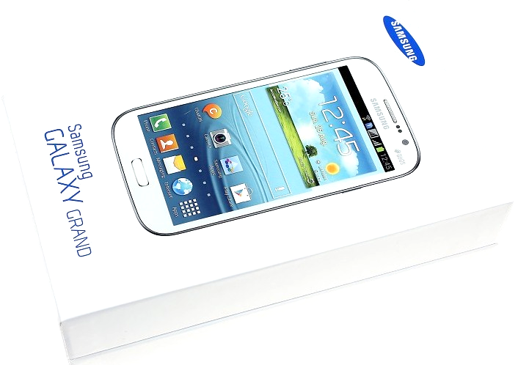
A telefonról
Bevezető, tartozékok
A Samsung Galaxy Grand Duos telefon egy phablet. Méretre nagyobb mint egy átlagos telefon, de kisebb mint egy tablet. A készülékkel kapsz hálózati töltőt (ha lemerül a telefon, akkor ezzel töltöd fel), USB kábelt (ez akkor szükséges, ha pl. egy képet a számítógépre szeretnél rakni a mobilról) és egy fülhallgatót. A telefon ára üzletenként változó, legolcsóbban 70 000 forintért vásárolhatod meg. Nem kis összeg, de nem is a legdrágább. Kapható sötétkék és fehér színben.

Slide 7
A telefonról
Külső
A készülék lekerekített sarkú, de szögletesebb mint a többi modell és az oldalai egyenesebbek. 192 g súlyú, 144 mm széles, 77 mm hosszú és 10 mm vastagságú. Műanyag hátujjal rendelkezik. Az alsó részén található középen egy normál gomb, mely a kezdőoldalra irányít és két érintős gomb, az egyik a vissza, a másik pedig az opciók. Felül található a hangszóró, mellette fény- és közelségszenzor, valamint egy előlapi kamera. Az alsó és a felső rész között található az 5 hüvelykes kijelző, ami eléggé nagy. WVGA felbontású, ami nem a legújabb, de a színek kellemesek, a pixelek normál távolságból nem is zavaróak és van betekintési szög.

Slide 8
A telefonról
Külső
Hátul nem sok izgalmas dolog van, a legnagyobb része sík, a szélek ívesen fordulnak rá az oldalakra. A felső tájékon egy Samsung felirat, illetve a kamera kiemelkedő optikája oldja az egyhangúságot, utóbbi mellett LED vaku (fényképkészítéskor nagyon hasznos, főleg ha sötét van az adott helyen) és a kihangosító nyílása látszik.

Slide 9
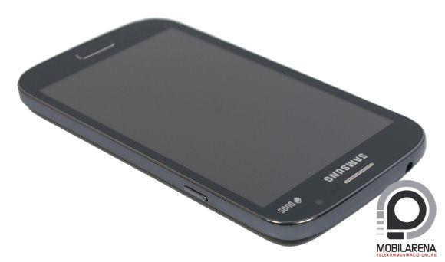
A telefonról
Külső
Alulra került a microUSB (az USB kábel csatlakozója) és a mikrofon, míg felül a 3,5 mm-es jack (a fülhallgató csatlakozója) árválkodik. Jobbra helyezték el a bekapcsoló gombot, balra pedig a hangerőszabályzóra lelsz.

Slide 10
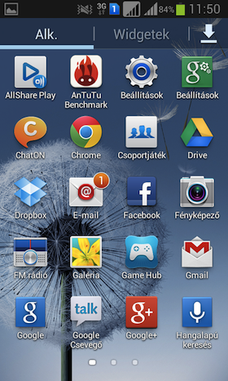
A telefonról
Hardver, szoftver
A Galaxy Grand telefonba egy kis Broadcom BC28155-ös chipet raktak bele, amiben egy kétmagos, magonként 1,2 GHz-es üzemelő Cortex-A9 processzor található. Mellé egy Broadcom VideoCore IV grafikus gyorsító és 1 GB RAM került. A kezelő felület nem tér el az előző Samsung modellektől. A főképernyők száma hétig növelhető, a státuszmenüben számos gyorskapcsoló található. Android 4.1.2 rendszer található benne. A működési sebesség elég jó, viszont hajlamos időnként akadásokra, viszont a stabilitással nincs gond.

Slide 11
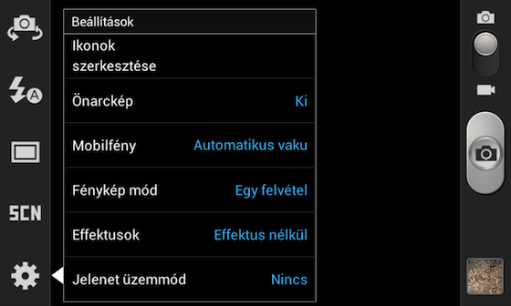
A telefonról
Multimédia, adatátvitel
Az elsődleges kamera 8 megapixeles, az előlapi kamera pedig 2 megapixeles. Jól átlátható kezelőfelületet alkottak hozzá, az opciók száma sokrétű. Állítható a felbontás mellett az expozíció, a vaku, az időzítő stb. A fényképező működése nagyon gyors. Az elkészült képek meglepően jók, a videók pedig FullHD felbontásúak.

Slide 12
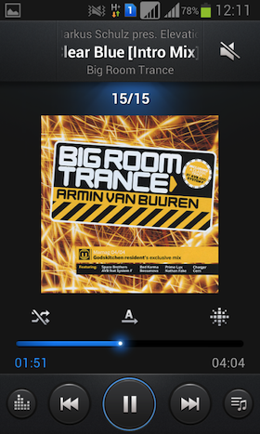
A telefonról
Multimédia, adatátvitel
A zenelejátszó több szempont szerint válogatja a zenéket. Van albumborító, véletlen és ismétlő lejátszás, kapsz hangszínszabályzót, ahol egyedi beállításra is van lehetőség. Érdekesség a Zene-sarok, ami a telefonon lévő zenéket elemzi és többféle szempont szerint csoportosítja őket. A hangzással sincs komoly baj. Ha rádiót szeretsz hallgatni, az is van, jól néz ki, van RDS és lehet belőle rögzíteni.

Slide 13
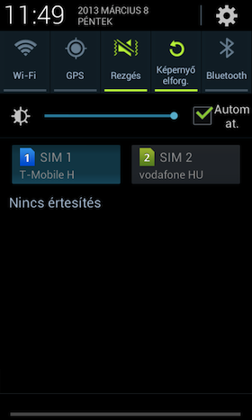
A telefonról
Multimédia, adatátvitel
A telefon nevében található a „Duos” szó. Ez azt jelenti, hogy a telefonba két SIM kártyát is elhelyezhetsz. A kártyák közötti váltás egy érintés, viszont csak dual standby van benne, azaz amikor az egyik SIM-en beszélgetsz, a másik nem elérhető.
Az adatátvitel is könnyű, a négysávos GSM és háromsávos 3G modul 21 Mbit letöltési sebességet enged. WiFi-ből dual band a/b/g/n szabványos, DLNA és hotspot-képes változatot kapsz, a Bluetooth is a legújabb 4.0 verzió. MicroUSB 2.0-val tudsz csatlakozni más eszközhöz. Belső memóriának 8 GB van, amiből viszont csak a felét, 4 GB-ot tudsz használni. Bővíteni még 32 GB-tal lehet, a kártya cseréjéhez az akkut is ki kell venni, az viszont jó ötlet, hogy a két SIM foglalata teljesen külön van.

Slide 14
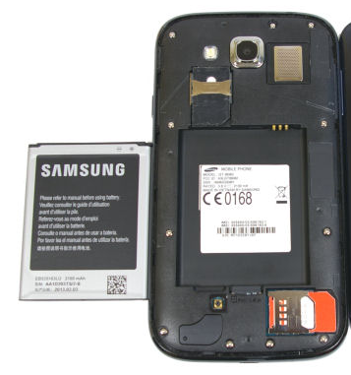
A telefonról
Üzemidő
Ekkora méretű telefonba jut hely 2100 mAh-s kapacitású akkumulátornak. Hiába jó, de mint minden telefon, ez is le tud merülni egy nap alatt, bár ehhez több órán át működő kijelző kell. Átlagos használat mellett két nappal számolhatsz, ami középkategóriájában korrekt érték.

Slide 15
A telefonról
Szakszavak jelentése
Phablet – A készülék méretre nagyobb mint egy átlagos telefon, de kisebb mint egy tablet.
Tablet – Táblagép.
USB - Számítógépes csatlakozó.
Vissza a diára.

Slide 16
A telefonról
Szakszavak jelentése
Opciók – Választási lehetőségek, beállítások.
Fényszenzor – Fényérzékelő.
Közelségszenzor - Nézi hogy mikor emeled a füledhez a telefont. Ilyenkor kikapcsolja a kijelzőt. Ha pedig elemeled, akkor visszakapcsolja.
WVGA felbontás - Normál felbontás, amely 640x480 képpontot jelent.
Pixel – Képpont.
Betekintési szög - A képernyő síkjára merőleges irányhoz mért legnagyobb szöget jelenti, ahonnan a kép még színtorzulás nélkül felismerhető.
Vissza a diára.

Slide 17
A telefonról
Szakszavak jelentése
LED vaku – A vaku vagy villanófény egy fényképezésnél használt mesterséges fényforrás, ami rövid időre erős fénnyel világítja meg a fényképezni kívánt tárgyat. Használatával jobban megvilágított a kép, esetleg különleges képhatások érhetők el.
Vissza a diára.

Slide 18
A telefonról
Szakszavak jelentése
microUSB - Az USB kábel csatlakozója.
jack - A fülhallgató csatlakozója.
Bekapcsoló gomb – A telefon bekapcsolására szolgáló gomb.
Hangerőszabályzó – Hangosítás és halkítás.
Vissza a diára.

Slide 19
A telefonról
Szakszavak jelentése
Processzor - Az utasítások értelmezését és végrehajtását vezérli.
RAM – Tetszőleges hozzáférésű memória.
Státuszmenü – Itt jelennek meg az értesítések, néhány beállítás stb.
Vissza a diára.

Slide 20
A telefonról
Szakszavak jelentése
Expozíció – A fényérzékeny anyag megvilágítása.
FullHD - 1920x1080 képpontból álló képekből épül fel.
Vissza a diára.

Slide 21
A telefonról
Szakszavak jelentése
Hangszínszabályzó – A zene hangosítása és halkítása.
RDS - Az RDS-rendszer többfajta információt ír le, például időt, műfajt és előadót, illetve rádióállomás-azonosítást is.
Vissza a diára.

Slide 22
A telefonról
Szakszavak jelentése
GSM - A mobil távközlés globális szabványa.
3G - Egy vezeték nélküli mobilinternet szabvány.
Wifi – Vezeték nélküli internet.
DLNA - A DLNA-val a gyártók célja az, hogy egy olyan nyílt szabványt rendszeresítsenek, ami lehetővé teszi, hogy a különböző elektronikai eszközök egymáshoz csatlakozhassanak és tartalmat cseréljenek egymás közt.
Hotspot - Egy nyilvános, vezeték nélküli internet-hozzáférési pont.
Bluetooth - Rövid hatótávolságú, adatcseréhez használt, nyílt, vezetéknélküli szabvány.
Vissza a diára.

Slide 23
Android vs. Windows
Mi a különbség?
Az Android érintőképernyős telefonokra/táblagépekre van optimalizálva, a Windows főként asztali számítógép használatra lett tervezve.
Az Android fő tulajdonsága, hogy alkalmazásokból épül fel. A Windows is használ ilyeneket, pl. a jegyzettömb, hangfelvétel stb. de már pl. a közösségi oldalakat böngészőn keresztül nyithatod meg, Androidra pedig külön mobil alkalmazás készül amit telepíteni kell.
Windows asztali rendszerben kizárt dolog, hogy sms-t írj vagy telefonálj. Androidon ezt megteheted, hisz telefonra van tervezve.
Androidon .apk, Windowson .exe kiterjesztésű programokat lehet telepíteni.
Mindkét rendszert személyre tudod szabni, de Androidon sokkal több lehetőség tárul feléd.
Androidon az ujjaddal irányítasz, Windowson számítógépes egérrel.
Ez csak néhány különbség a kettő között, de a két rendszernek teljesen más szerepe van. Az Android a telefonokat uralja, míg a Windows a számítógépeket. Mindkettő a saját eszközén a tökéletes. ☺

Slide 24
Gyakorlás
Teszteld a tudásod!
Írtam neked néhány állítást. Ha úgy gondolod, hogy igaz amit írtam, akkor az igaz gombra, ha hamis akkor a hamis gombra kattints. A jó válasz megváltozik zöld színűre, a rossz válasz pedig pirosra.
A telefon neve Samsung Galaxy Grand Neo.
Fehér és sötétkék színben kapható.
1,2 GHz-es processzor található benne.
1 SIM kártyát tehetsz a készülékbe.
Android 4.1.2 rendszer található benne.
4,9 hüvelykes a kijelzője.
2 GB RAM áll rendelkezésedre.
A videók FullHD felbontásúak.
igaz
hamis
igaz
hamis
igaz
hamis
igaz
hamis
igaz
hamis
igaz
hamis
igaz
hamis
igaz
hamis

Slide 25
Források
Irodalom és szakszavak jelentése:
http://mobilarena.hu/index.html
http://pcworld.hu/
http://en.wikipedia.org/
http://hu.wikipedia.org/
http://www.mimi.hu/informatika/
http://wikiszotar.hu/
http://www.kislexikon.hu/
http://netpedia.hu/
http://idegen-szavak.hu/
http://www.google.com/
Képek:
http://mobilarena.hu/teszt/samsung_galaxy_grand_duos_nagy_kijelzo_nagy_ar/
https://images.google.com/
Köszönöm hogy megtekintetted a prezentációm! ☺
Vissza a tartalomhoz.
Kilépés a prezentációból.

